Slide 1


TRƯỜNG TIỂU HỌC QUUYẾT THẮNG
Chào mừng quý thầy, cô giáo
về dự giờ thăm lớp 4E
MÔN : TIẾNG VIỆT

Slide 2



Tiếng Việt
KHỞI ĐỘNG
Lê Thị Oanh

Slide 3
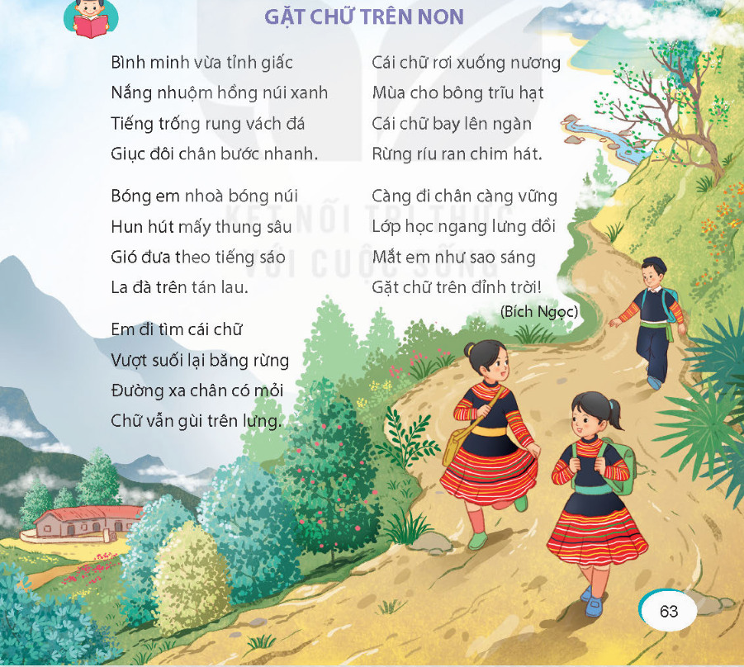


Slide 4

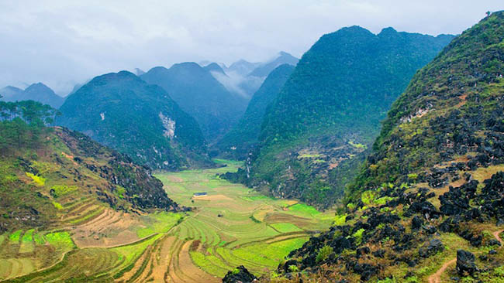

Thung (thung lũng):
dải đất trũng, thấp giữa các sườn (dãy) núi.

Slide 5
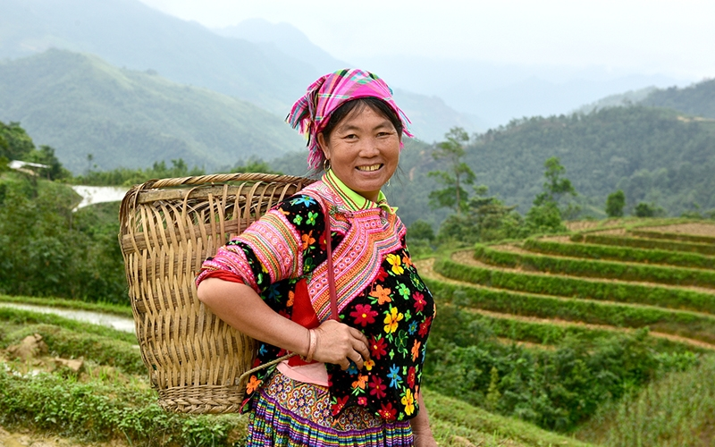
Gùi:
Đồ làm bằng mây tre để mang đồ đạc (trên lưng), dùng ở một số khu vực miền núi.

Slide 6
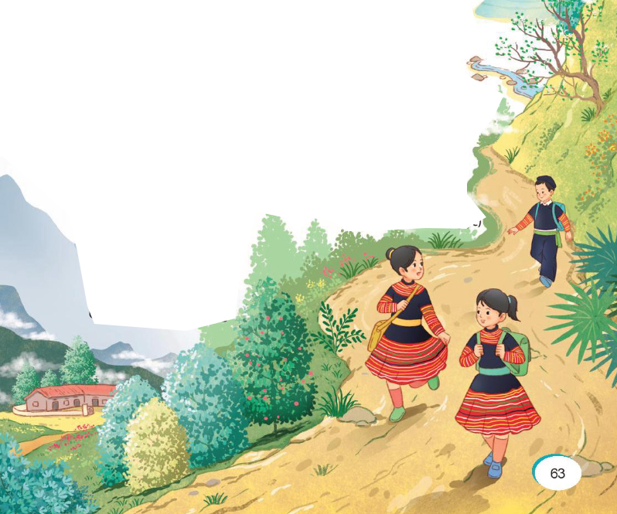
Em đi tìm cái chữ
Vượt suối lại băng rừng
Đường xa chân có mỏi
Chữ vẫn gùi trên lưng.

Slide 7
Câu 1: Bài thơ viết về các bạn nhỏ ở đâu? Những cảnh vật nào giúp em biết điều đó?
Câu 2: Những chi tiết nào cho thấy việc đi học của các bạn nhỏ ở vùng cao rất vất vả?

Slide 8
TRÒ CHƠI
AI NHANH AI ĐÚNG

Slide 9
TRÒ CHƠI
AI NHANH AI ĐÚNG
Câu 1: Bài thơ viết về các bạn ở đâu?
A. Đồng Bằng B.Thành thị
C. Nông thôn D.Miền núi
D.Miền núi

Slide 10
TRÒ CHƠI
AI NHANH AI ĐÚNG
Câu 2: Những cảnh vật nào giúp em biết điều đó?
A. Núi, thung lũng, suối, rừng, nương ngàn, đồi.
B. Núi, suối, rừng, nương ngàn.
C. Núi, đồng ruộng, nương ngàn.
D. Núi, thung lũng, suối, rừng, đồi.
A. Núi, thung lũng, suối, rừng, nương ngàn, đồi.

Slide 11
TRÒ CHƠI
AI NHANH AI ĐÚNG
Câu 3: Những chi tiết nào cho thấy việc đi học của bạn nhỏ ở vùng cao rất vất vả?
A. Vượt suối, băng rừng, lớp học ngang lưng đồi.
B. Vượt suối, băng rừng, gặt chữ trên đỉnh trời.
C. Vượt suối, băng rừng, đường xa, lớp học ngang lưng đồi, gặt chữ trên đỉnh trời.
D.Vượt suối, băng rừng, lớp học dưới chân đồi.
C. Vượt suối, băng rừng, đường xa, lớp học ngang lưng đồi, gặt chữ trên đỉnh trời.

Slide 12
3. Trên đường đi học bạn nhỏ nghe được những âm thanh nào? Những âm thanh ấy đem lại những cảm xúc gì cho bạn nhỏ?
4. Theo em 2 dòng thơ:“ Đường xa chân có mỏi, chữ vẫn gùi trên lưng” thể hiện điều gì?
5. Em thích hình ảnh thơ nào nhất? Vì sao?

Slide 13
3. Trên đường đi học bạn nhỏ nghe được những âm thanh nào? Những âm thanh ấy đem lại những cảm xúc gì cho bạn nhỏ?
Tiếng trống, tiếng sáo là những âm thanh thể hiện nhịp sống vùng cao. Những âm thanh ấy đem lại những cảm xúcvui vẻ, hào hứng, phấn khởi cho bạn nhỏ.

Slide 14
4. Theo em 2 dòng thơ:“ Đường xa chân có mỏi, chữ vẫn gùi trên lưng” thể hiện điều gì?
Thể hiện quyết tâm đi học của bạn nhỏ mặc dù rất khó khăn, gian khổ trên đường đi học

Slide 15
5. Em thích hình ảnh thơ nào nhất? Vì sao?

Slide 16

NỘI DUNG
Trẻ em ở miền núi phải trải qua rất nhiều khó khăn để được đến lớp; được đi học là niềm vui, niềm mong ước của các bạn.

Slide 17
Gặt chữ trên non
Bình minh vừa tỉnh giấc
Nắng nhuộm hồng núi xanh
Tiếng trống rung vách đá
Giục đôi chân bước nhanh.
Bóng em nhoà bóng núi
Hun hút mấy thung sâu
Gió đưa theo tiếng sáo
La đà trên tán lau.
Em đi tìm cái chữ
Vượt suối lại băng rừng
Đường xa chân có mỏi
Chữ vẫn gùi trên lưng.
Cái chữ rơi xuống nương
Mùa cho bông trĩu hạt
Cái chữ bay lên ngàn
Rừng ríu ran chim hát.
Càng đi chân càng vững
Lớp học ngang lưng đồi
Mắt em như sao sáng
Gặt chữ trên đỉnh trời!
(Bích Ngọc)

Slide 18

Bình minh vừa tỉnh giấc
Nắng nhuộm hồng núi xanh
Tiếng trống rung vách đá
Giục đôi chân bước nhanh.

Slide 19
Bóng em nhoà bóng núi
Hun hút mấy thung sâu
Gió đưa theo tiếng sáo
La đà trên tán lau.

Slide 20
Siêu trí nhớ trổ tài
Em đi tìm cái chữ
Vượt suối lại băng rừng
Đường xa chân có mỏi
Chữ vẫn gùi trên lưng.

Slide 21
Cái chữ rơi xuống nương
Mùa cho bông trĩu hạt
Cái chữ bay lên ngàn
Rừng ríu ran chim hát.

Slide 22
Càng đi chân càng vững
Lớp học ngang lưng đồi
Mắt em như sao sáng
Gặt chữ trên đỉnh trời!

Slide 23
Gặt chữ trên non
…
Bình minh vừa tỉnh giấc
Nắng nhuộm hồng núi xanh
Tiếng trống rung vách đá
Giục đôi chân bước nhanh.
Bóng em nhoà bóng núi
Hun hút mấy thung sâu
Gió đưa theo tiếng sáo
La đà trên tán lau.
Em đi tìm cái chữ
Vượt suối lại băng rừng
Đường xa chân có mỏi
Chữ vẫn gùi trên lưng.
Cái chữ rơi xuống nương
Mùa cho bông trĩu hạt
Cái chữ bay lên ngàn
Rừng ríu ran chim hát.
Càng đi chân càng vững
Lớp học ngang lưng đồi
Mắt em như sao sáng
Gặt chữ trên đỉnh trời!
(Bích Ngọc)
…
…
…
…
…
…
…
…
…
…
…
…
…
…
…
…
…
…
…

Slide 24
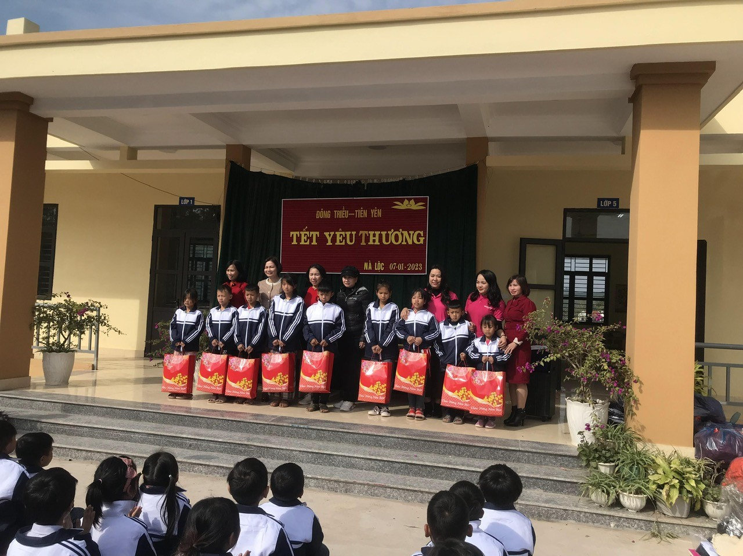
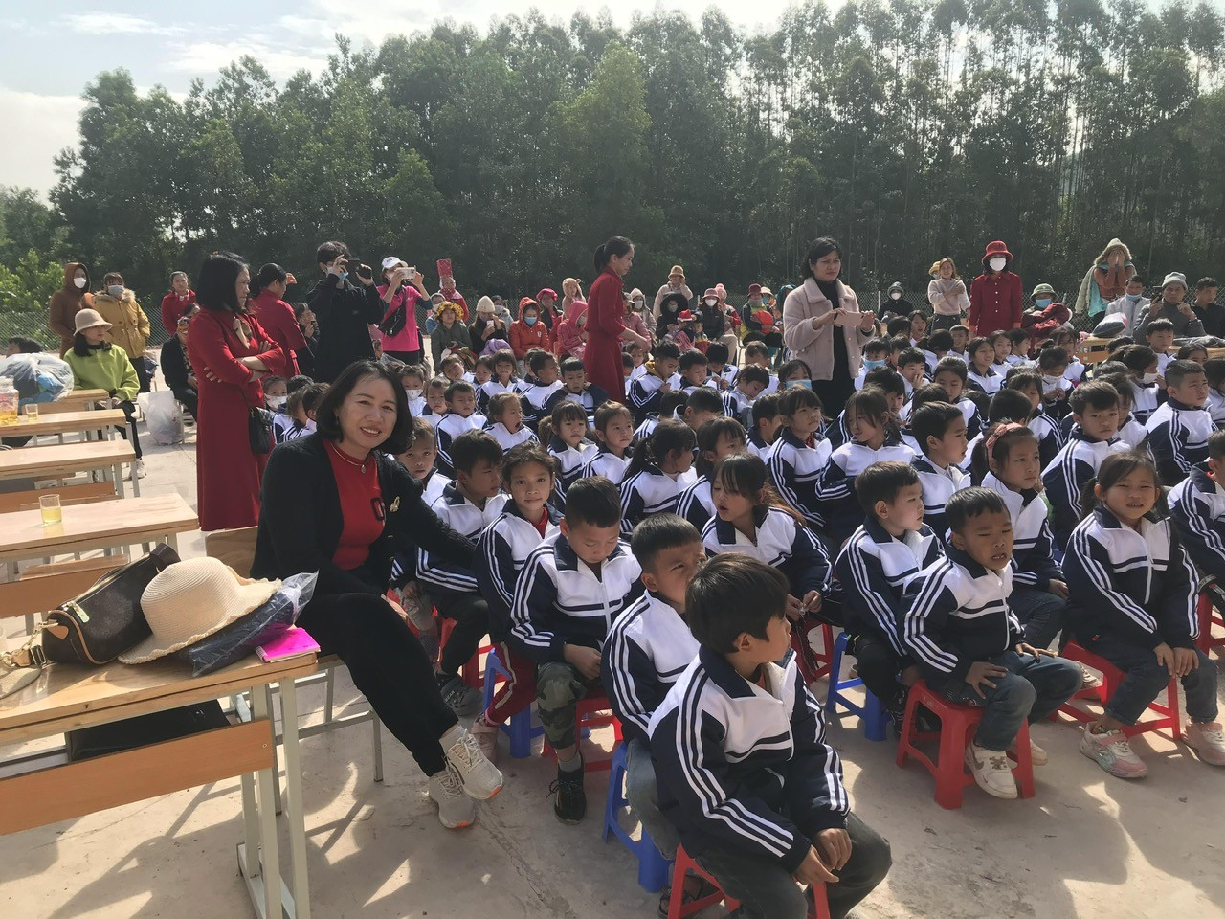
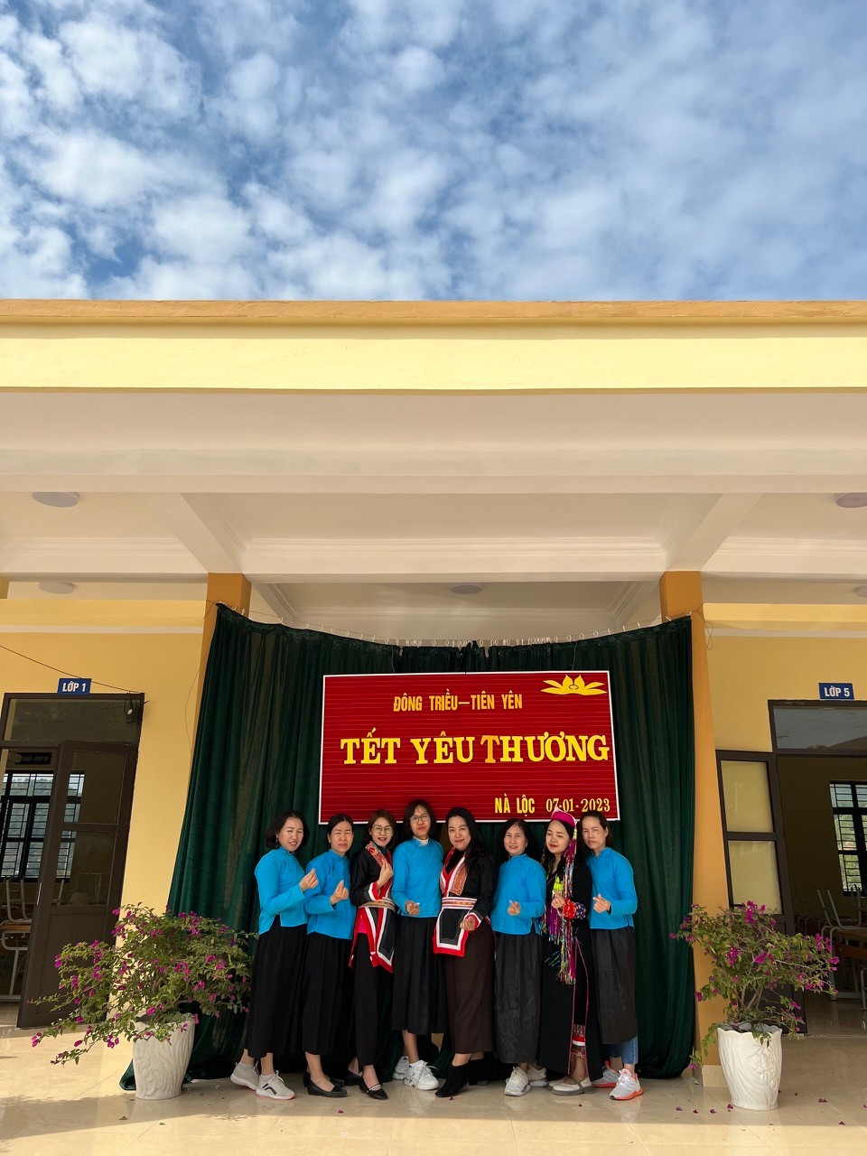

Slide 25
NỘI DUNG
Trẻ em ở miền núi phải trải qua rất nhiều khó khăn để được đến lớp; được đi học là niềm vui, niềm mong ước của các bạn.

